Slide 1

В МАСТЕРСКОЙ
ХУДОЖНИКА-ГРАФИКА

Slide 2
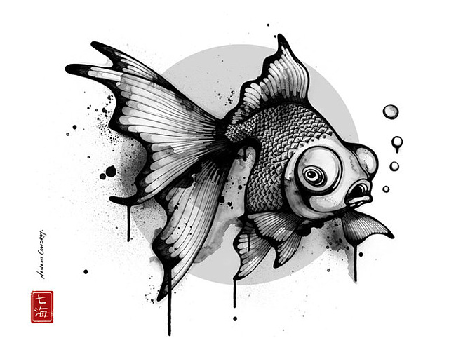
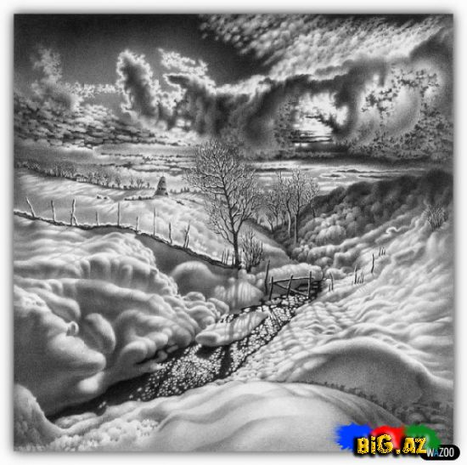
ПОНЯТИЕ «ГРАФИКА»
С одной стороны - вид искусства, с другой - занятие, которое доступно всем, и им занимаются все люди с малого возраста. Для создания графического рисунка нужно иметь только лист бумаги и материал для рисования - карандаш или краску. То есть с одной стороны графика общедоступна.

Slide 3
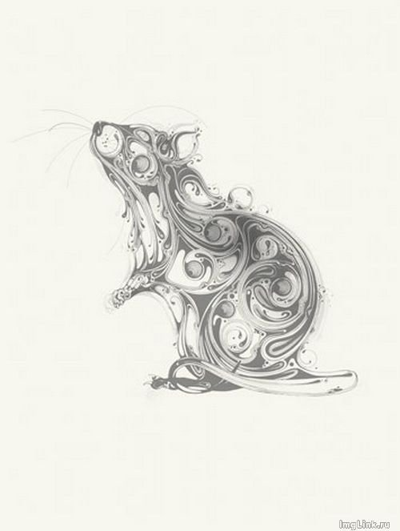
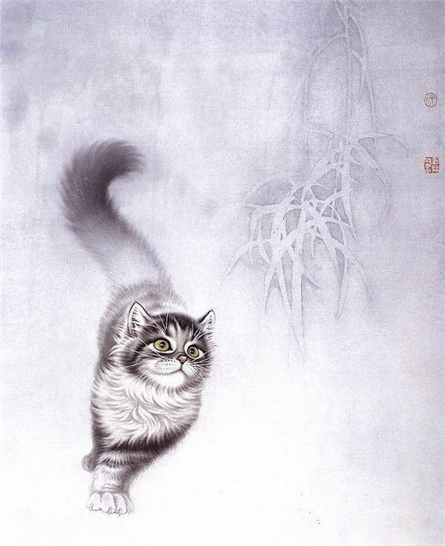
ПОНЯТИЕ «ГРАФИКА»
Но с другой - это сложный вид искусства, которому нужно обучаться так же, как живописи или скульптуре. В этом трудность и простота графики. Рисовать могут все, а стать мастерами - единицы.

Slide 4
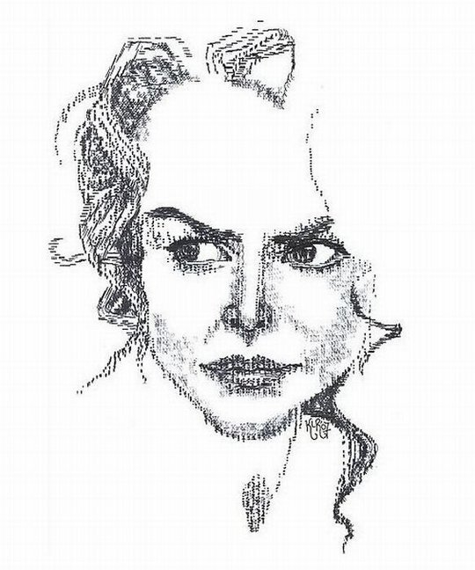
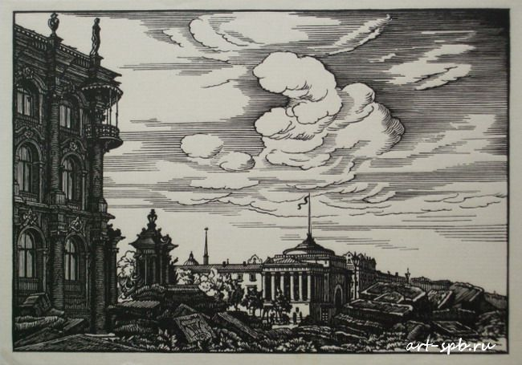
ВИДЫ ГРАФИКИ
1 Печатная (эстамп), предназначенная для тиражирования. Печатная графика делится на:

Slide 5
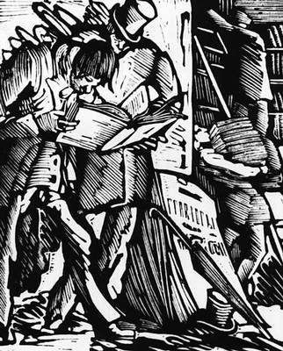
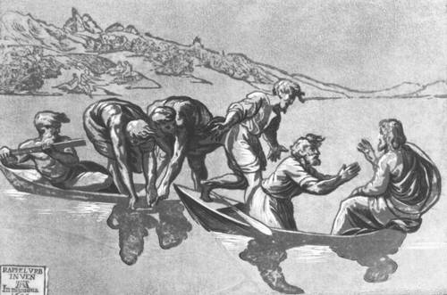
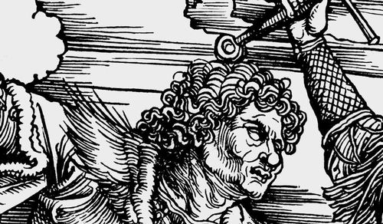
Гравюра на дереве
(ксилография)
Кьяроскуро
Обрезная
Торцовая

Slide 6
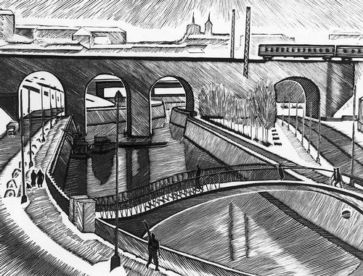
ЛИНОГРАВЮРА

Slide 7
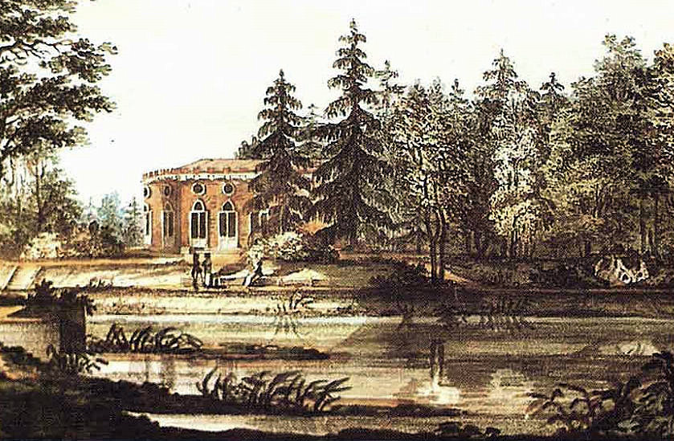
ЛИТОГРАФИЯ

Slide 8
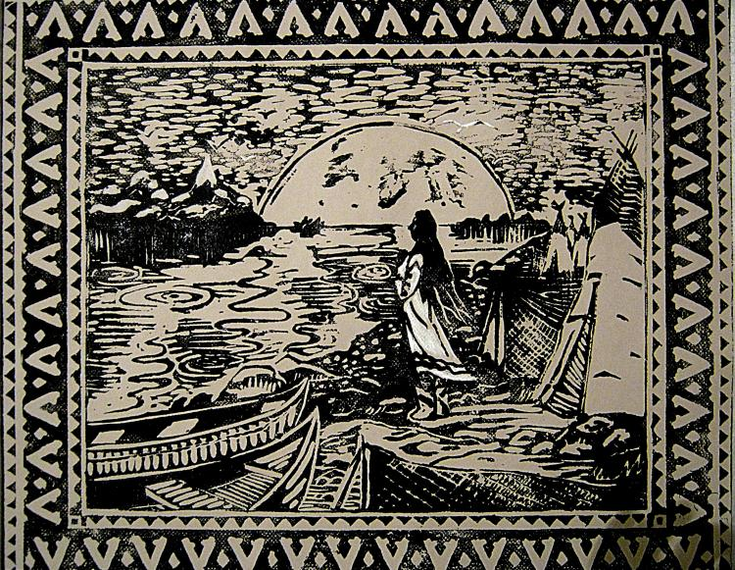
ГРАВЮРА НА ГИПСЕ

Slide 9
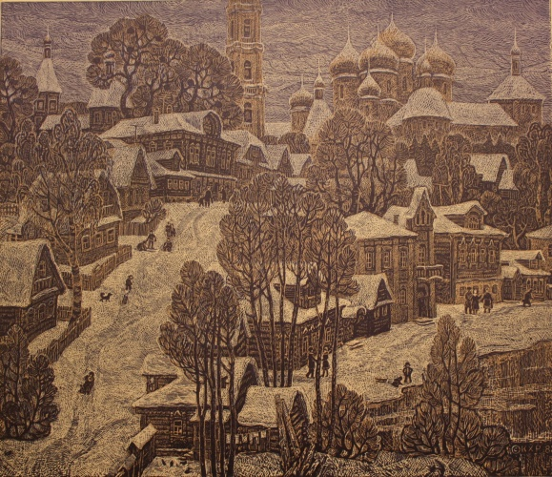
ГРАВЮРА НА КАРТОНЕ

Slide 10

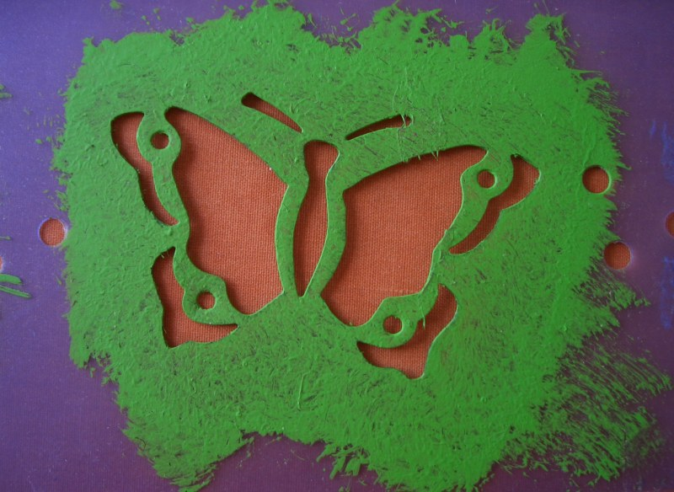
ГРАВЮРА С ПОМОЩЬЮ БУМАЖНЫХ ТРАФАРЕТОВ

Slide 11
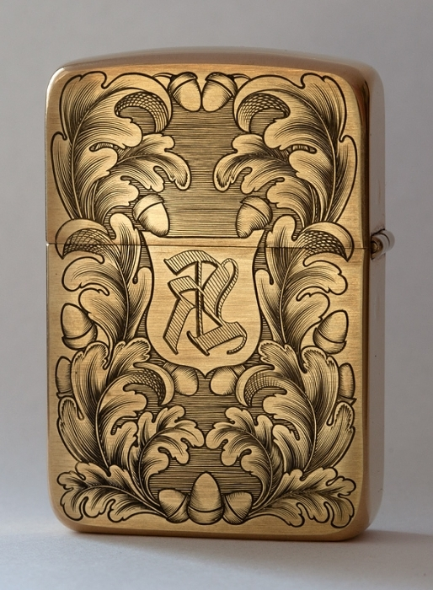
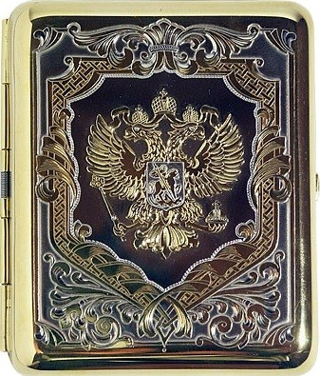
ГРАВЮРА НА МЕТАЛЛЕ

Slide 12
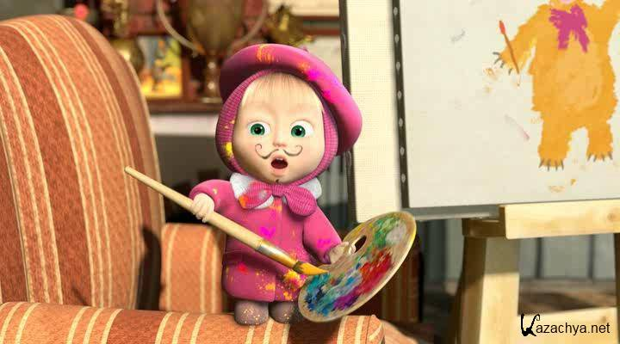
ФИЗМИНУТКА

Slide 13
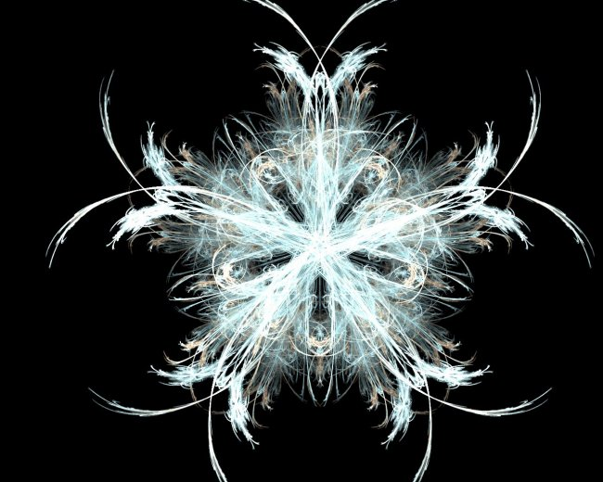
ВИДЫ ГРАФИКИ
2. Уникальная, подразумевающая создание произведений в единственном экземпляре.

Slide 14
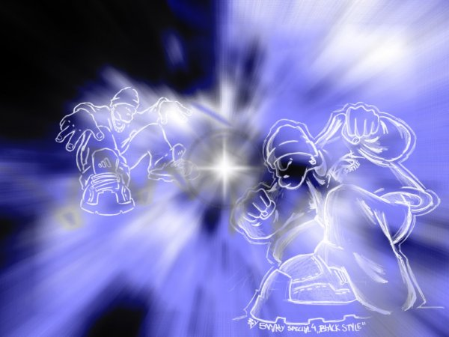
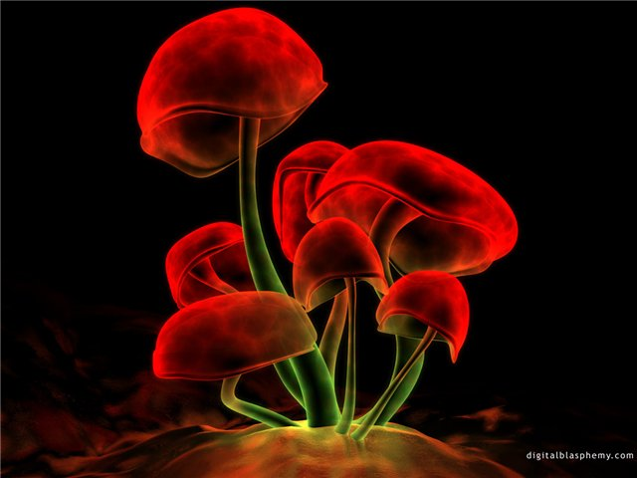
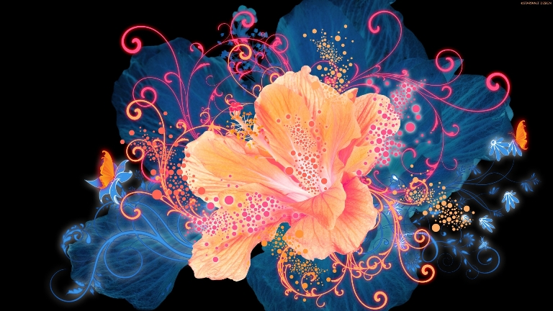

Slide 15
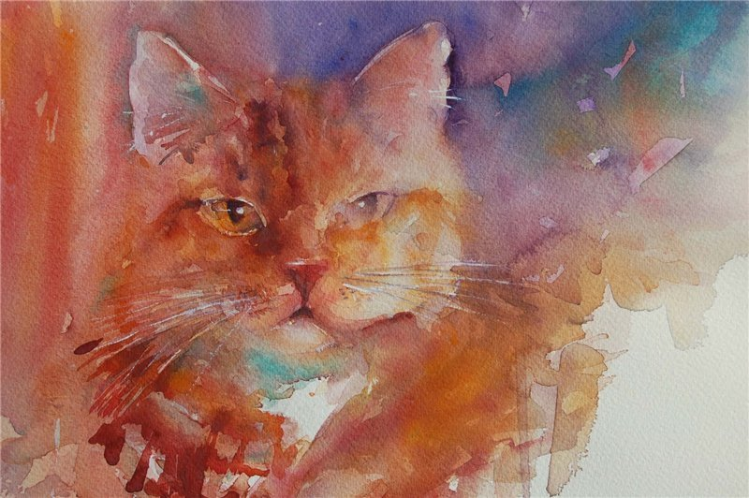
ВИДЫ ГРАФИКИ
3.Монтипия – масло, гуашь, акварель, другие краски + отпечаток на листе бумаги

Slide 16
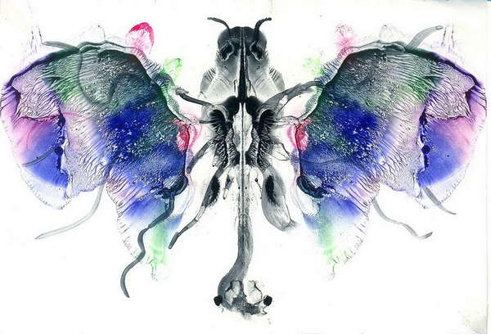
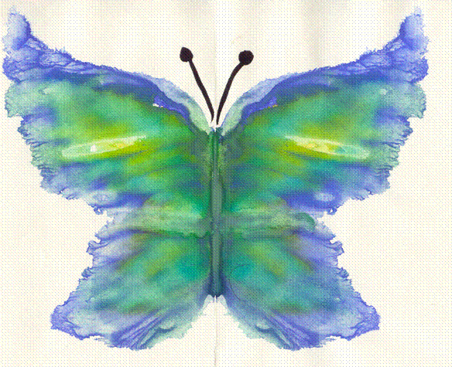
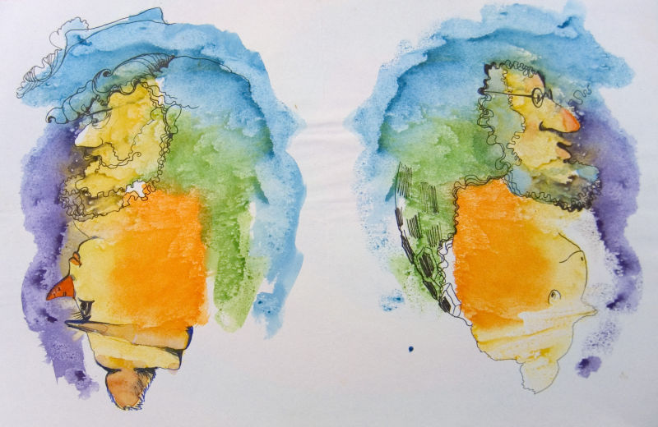
МОНОТИПИЯ

Slide 17
Признаки графики
Наиболее общий отличительный признак графики — особое отношение изображаемого предмета к пространству, роль которого во многом выполняет фон бумаги, "воздух белого листа", по выражению советского мастера графики В. А. Фаворского. Пространственное ощущение создают не только не занятые изображением участки листа, но часто (например, в рисунках акварелью) и проступающий под красочным слоем фон бумаги.

Slide 18
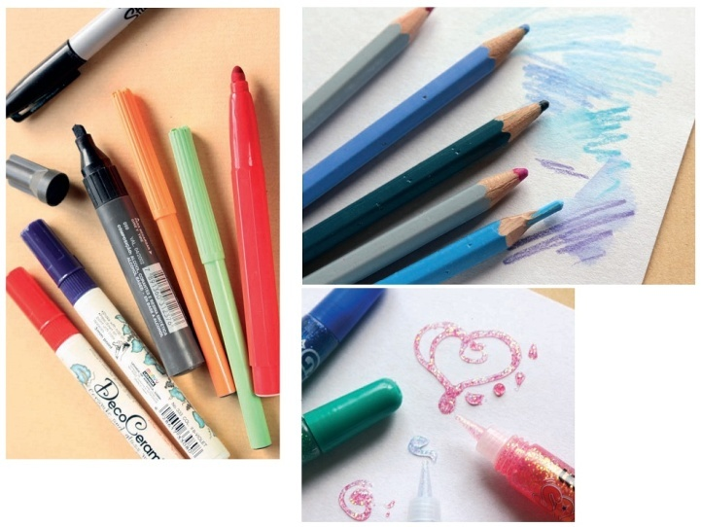
ДЛЯ СОЗДАНИЯ ГРАФИКИ ИСПОЛЬЗУЮТ:
- карандаши (акварельные, графитные, итальянские, свинцовые, серебряные, цветные);
- Ручки (шариковые, гелиевые, перьевые);
- Краски (акварель, акрил, пастель, белила, гуашь);
тушь;
чернила;
соус;
- уголь

Slide 19
Русские и советские художники-графики
Борис Кустодиев
Георгий Нарбут
Николай Тырса
Евгений Чарушин
Константин Сомов
Анна Остроумова-Лебедева
Елизавета Кругликова
Алексей Пахомов
Михаил Врубель

Slide 20
Иностранные художники-графики
Алан Ли
Альфонс Муха
Питер Рубенс
Рембрант Хармес ван Рейн
Эшер Мориц
Леонардо да Винчи
Кассат Мэри
Гойя Франсиско Хосе
Эдгар Дега

Slide 21
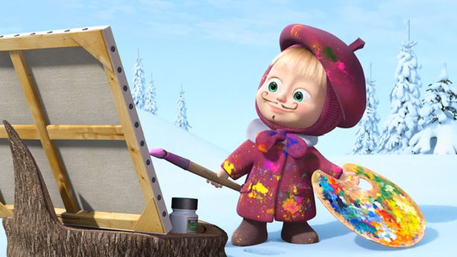
Спасибо за внимание!

Slide 22
Подготовила учитель начальных классов
Херсонец А.В.

